Slide 1
Шалдай орта білім беру мектебінің 4 сынып оқушыларының зерттеу жұмысы

Slide 2
Ғылыми жобаны құрастырушылар:
Данкина Алима
Разина Диана
Жумабекова Нүрия
Сатканов Айдан
Жоба жетекшісі: Алибекова К.Т.

Slide 3
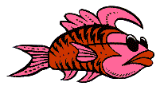
Зерттеу объектісі:
Балықтар

Slide 4
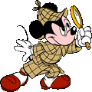
Мақсаты:
Балық түрлерімен танысып, саны азайып бара жатқан балықтар жайлы, балық шаруашылығы, балықты қорғау туралы , білімдерін кеңейту, арттыру. Оқушылардың іскерлігі мен танымдық белсенділігін, зейінін, шығармашылығын дамыту. Оқушыларға экологиялық тәрбие беру, ізденімпаздыққа және ұйымшылдыққа тәрбиелеу.

Slide 5
Мазмұны:
Балық туралы мәлімет.
Сазан балығы .
Балық өңдеу, өсіру.
Балықтың пайдасы.
Қорытынды.

Slide 6
Пайдаланылған әдебиет:
Жаратылыстану. 7-8 сынып .оқулық
Подводный мир . Полная әнциклопедия.
Авторы:Юлия Школьник. Москва .2007
Атлас подвоного мира.
Авторы:О.И. Малютин.Москва “РОСМЭН”2005
Дүниетану . 3 сынып .оқулық
Авторы: Аймағамбетова .Қ.А
Интернет жүйесі.

Slide 8
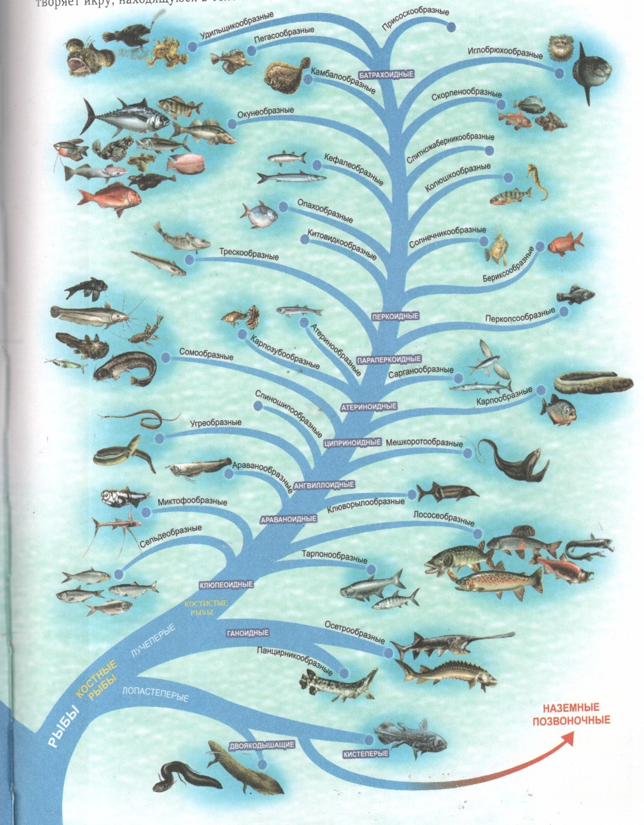

Slide 9
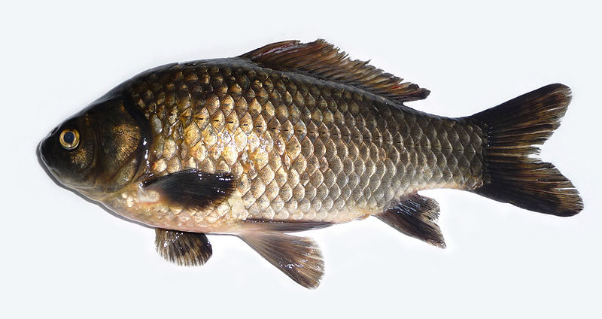

Slide 10
НАЛИМ

Slide 11
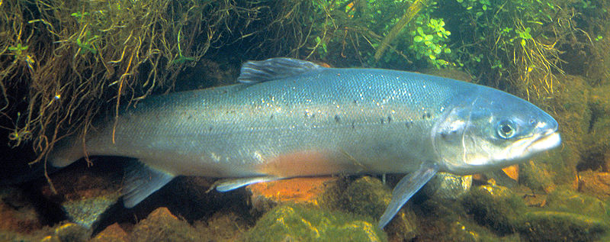

Slide 12
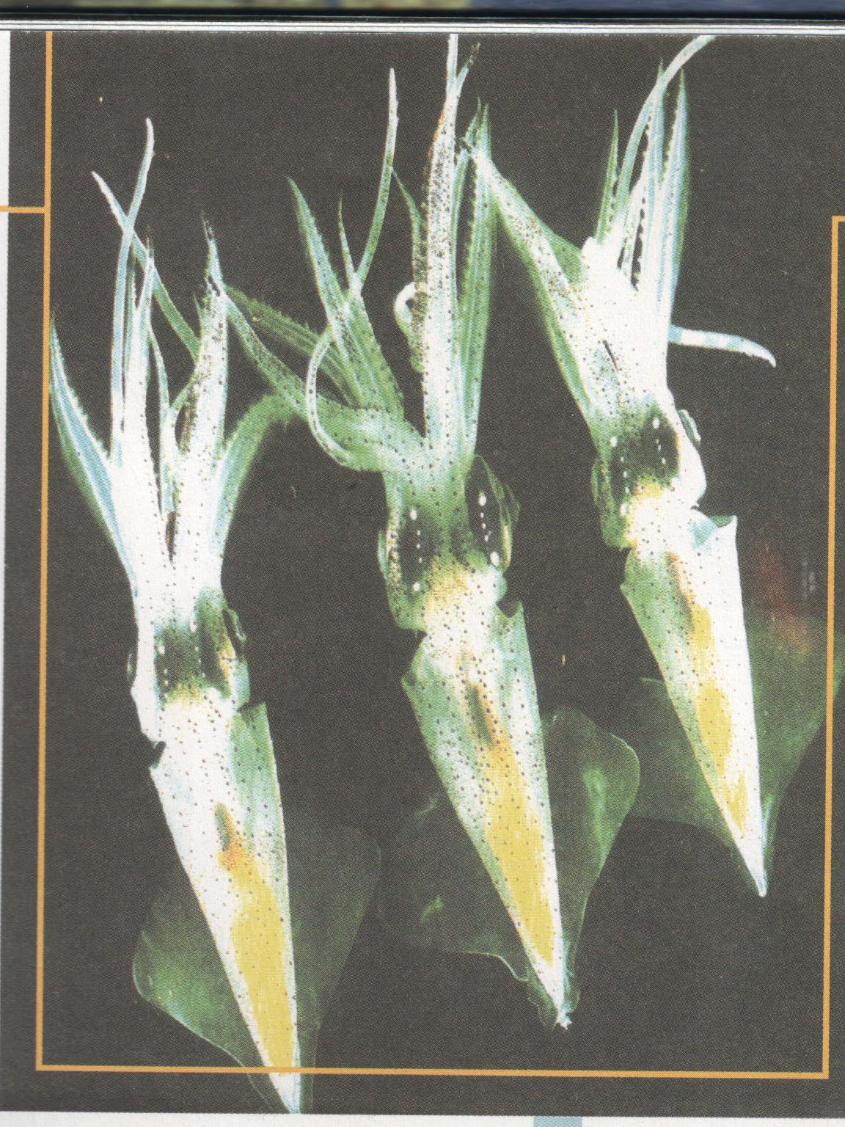

Slide 13
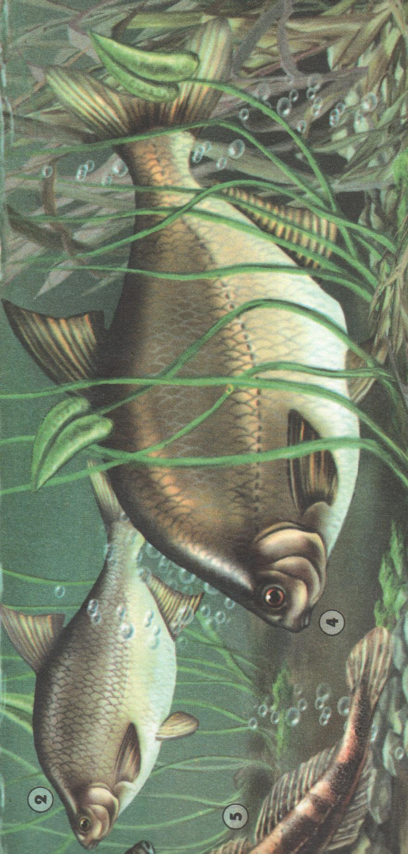

Slide 14
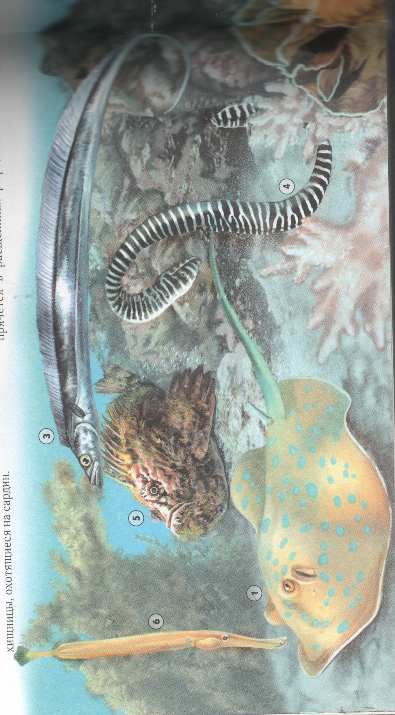

Slide 15
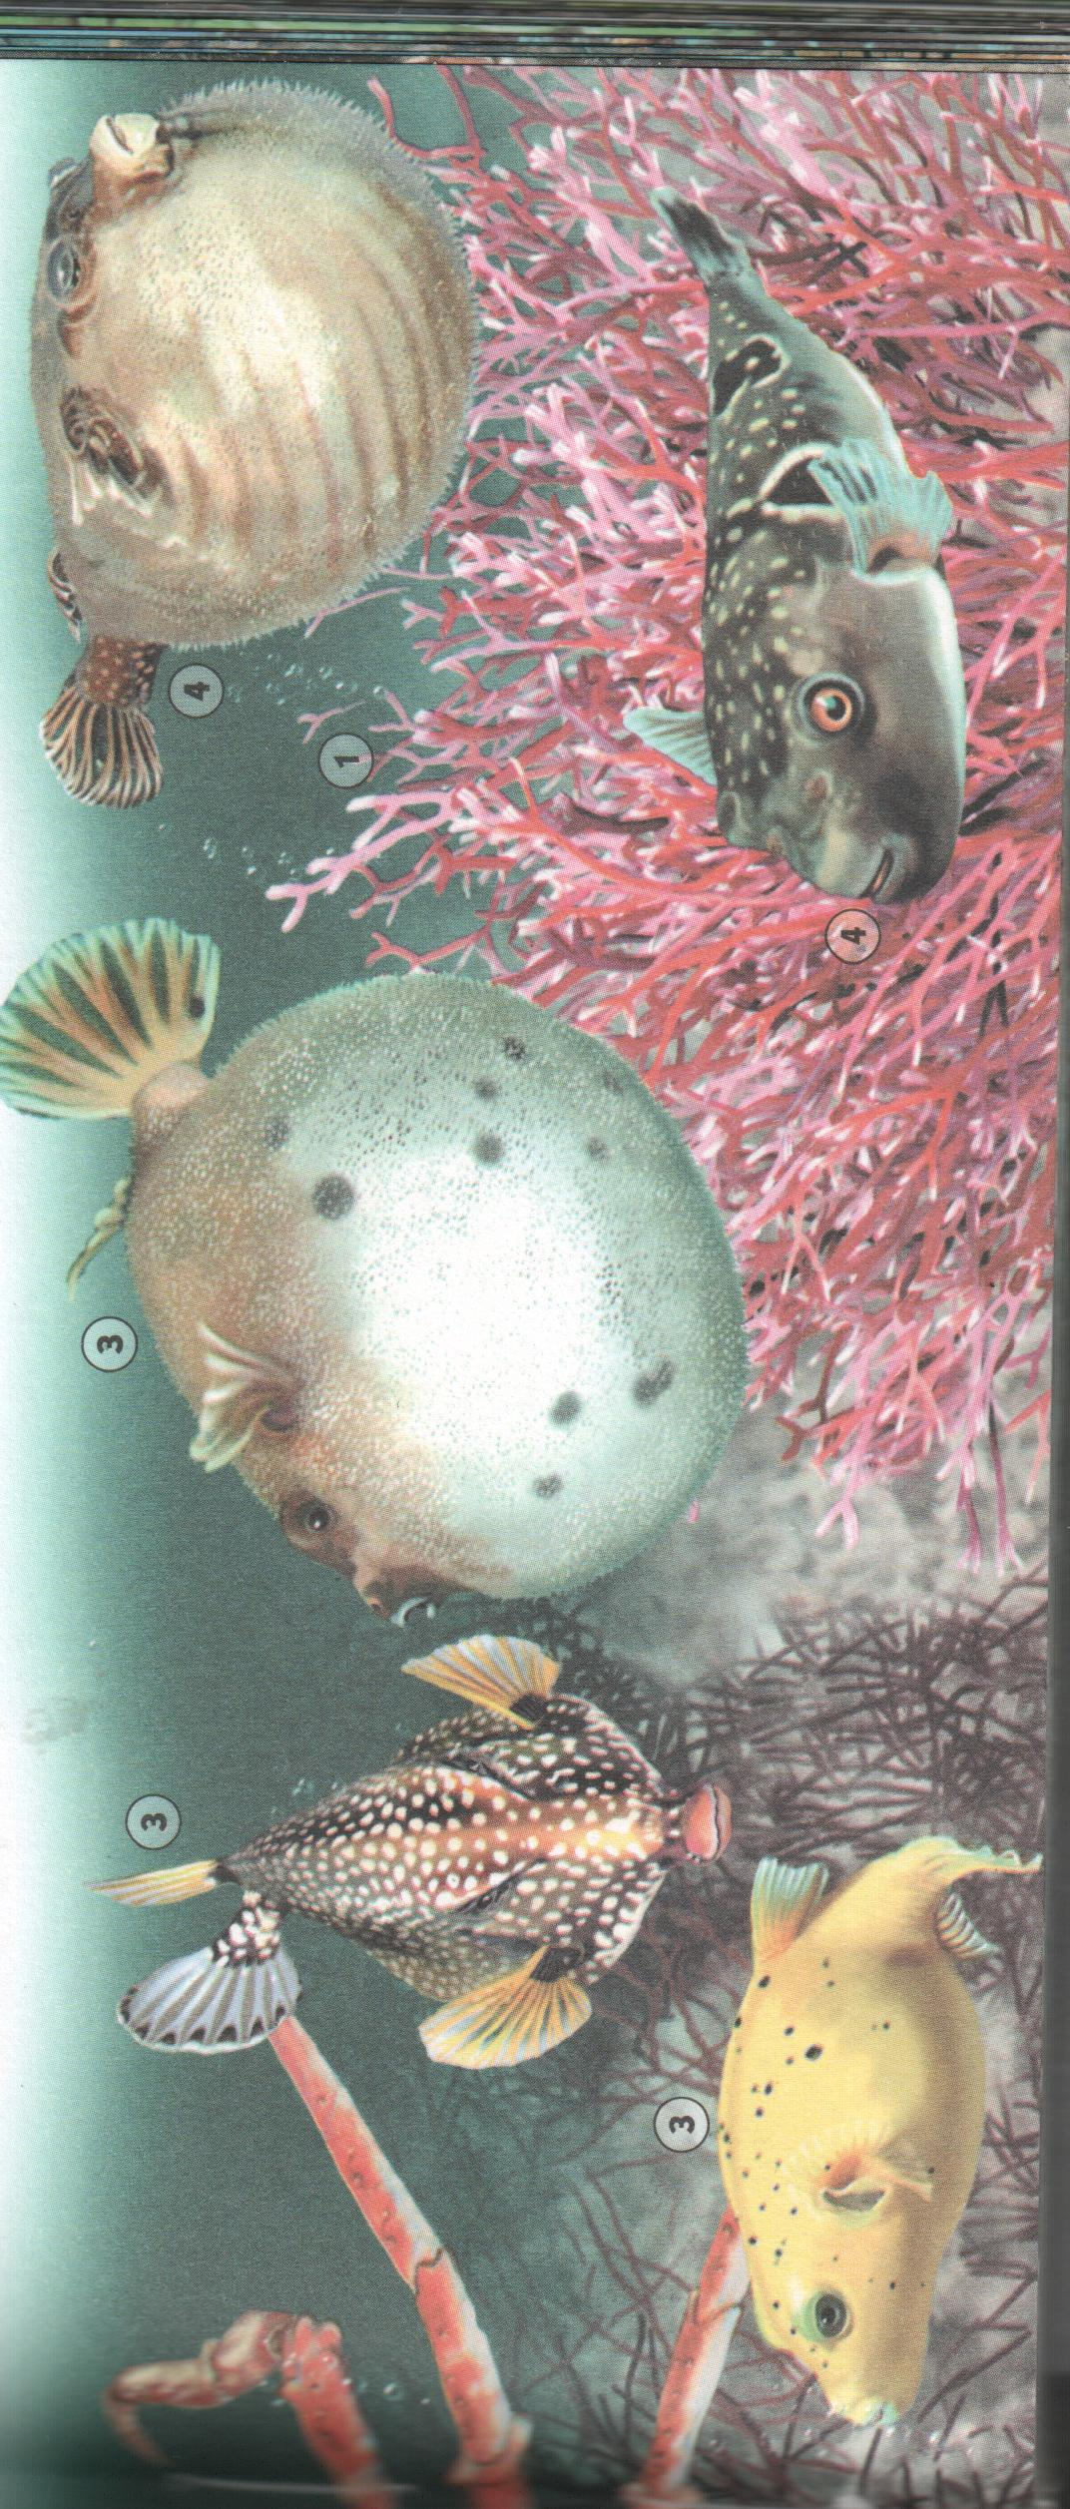

Slide 16
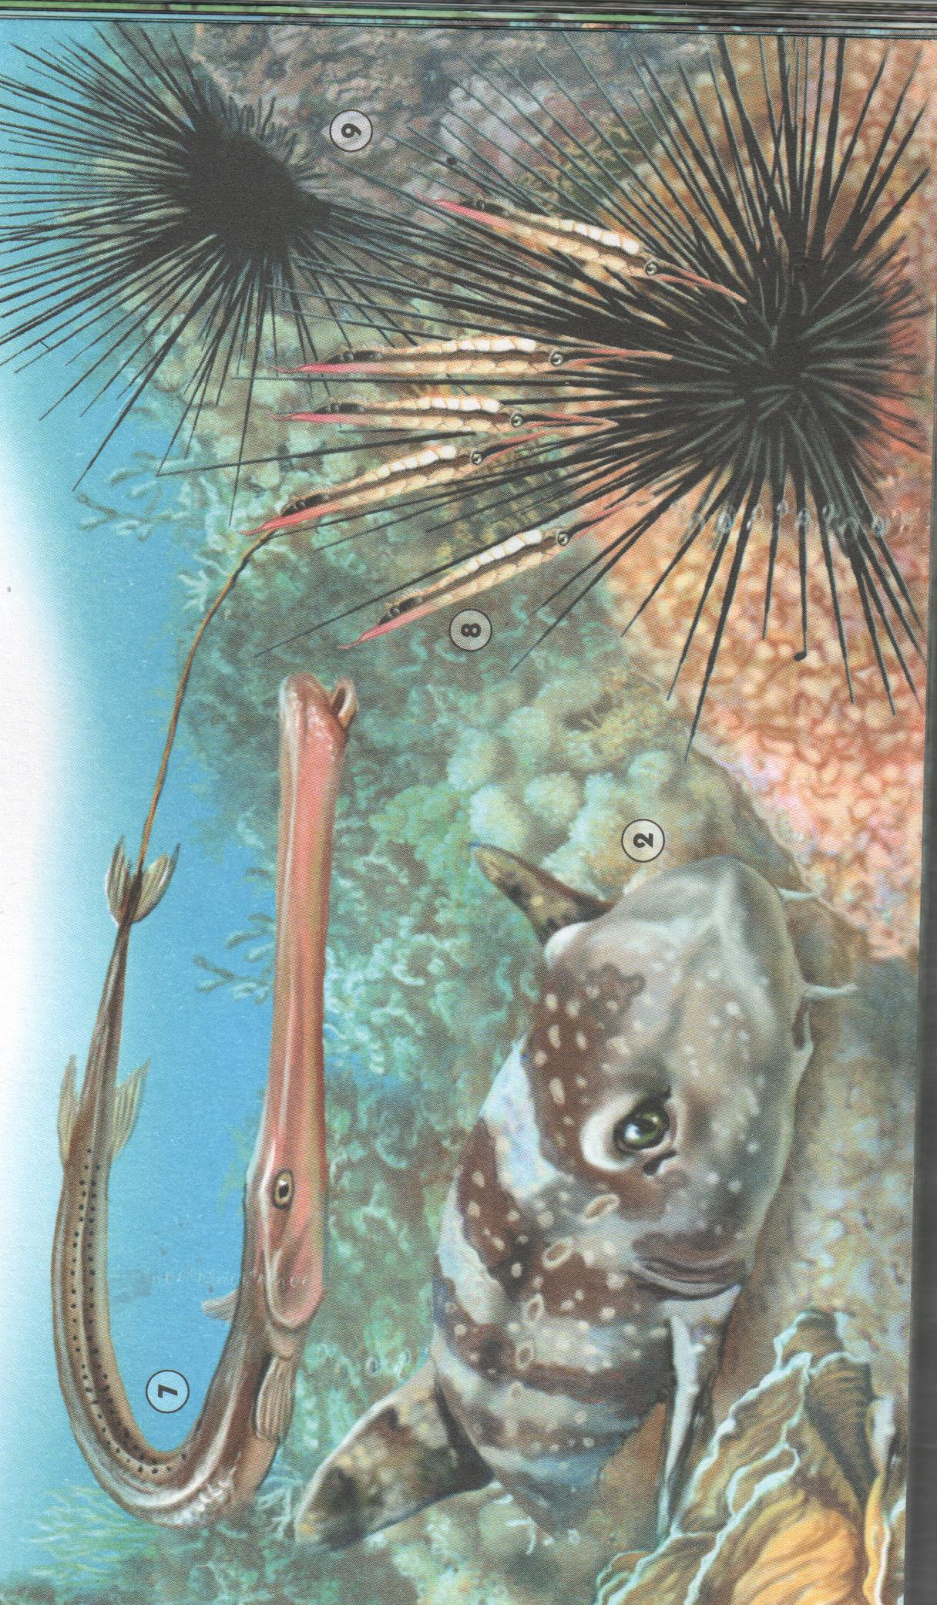

Slide 17
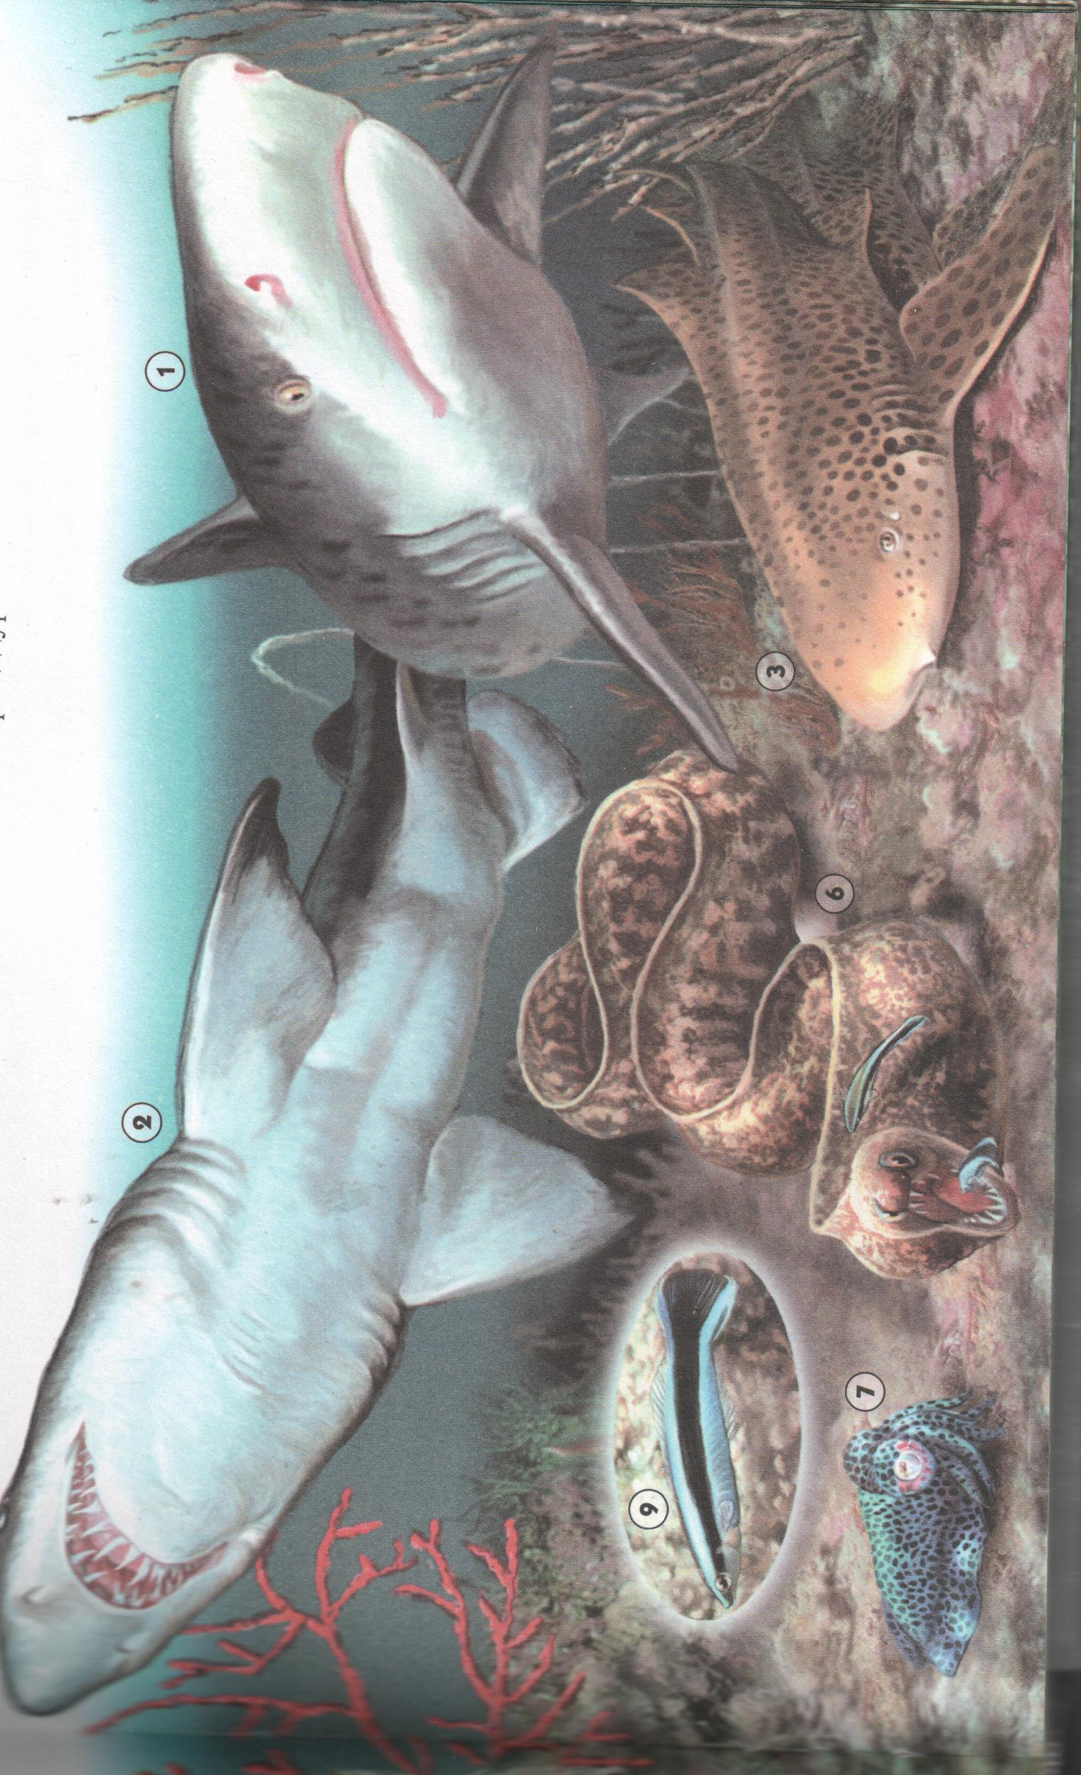

Slide 18
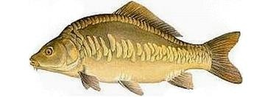
КАРП
СУДАК

Slide 19
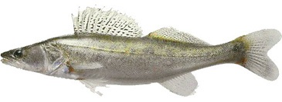
СУДАК

Slide 20
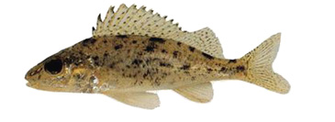
ЁРШ

Slide 22
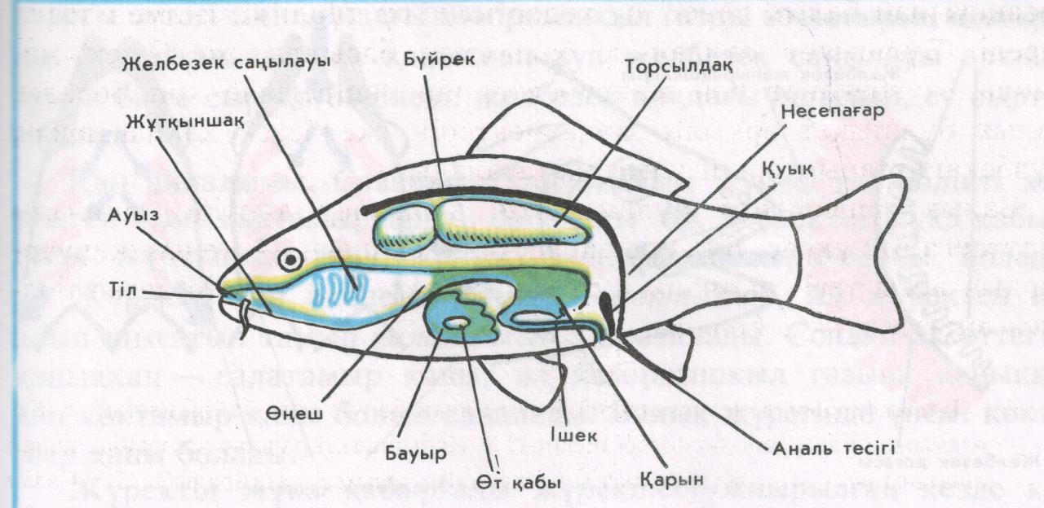

Slide 23
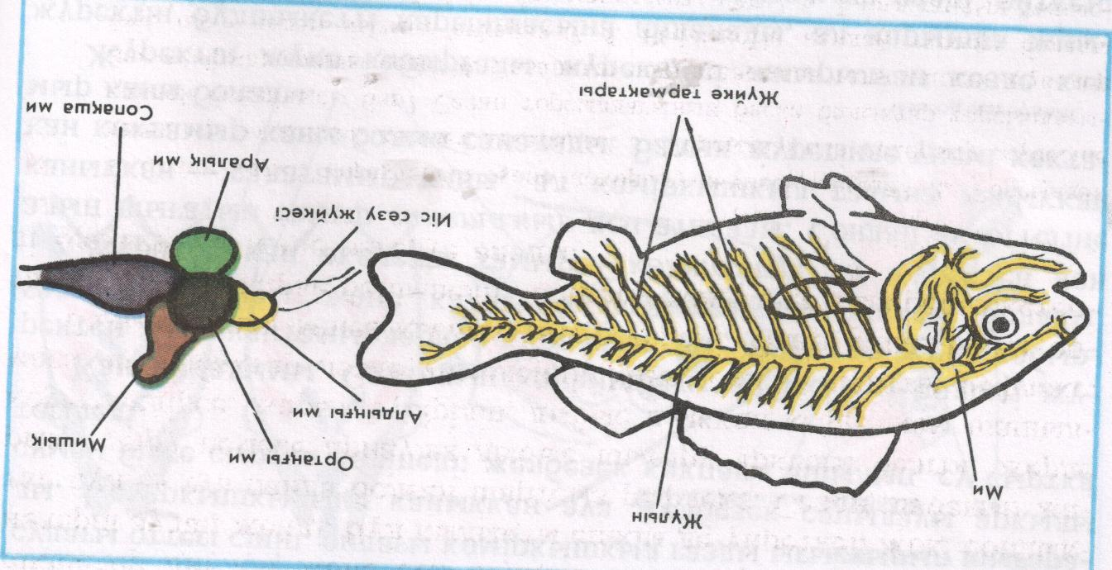

Slide 26
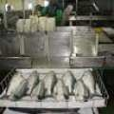

Slide 28
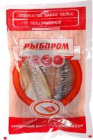
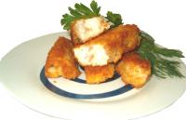
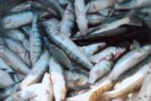
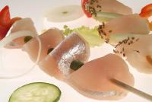
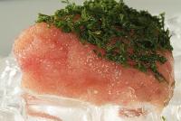
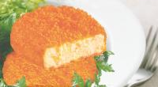
Балықты өңдеу арқылы жасалатын тағамдар
Көксерке еті
Жайынның еті
Қақталған балық
Тұқа
Көксеркенің жақ еті
Балық уылдырығы
Балық котлеті

Slide 29
Тұщы суда өсіру

Slide 30
Карп,малек

Slide 31
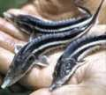

Slide 33
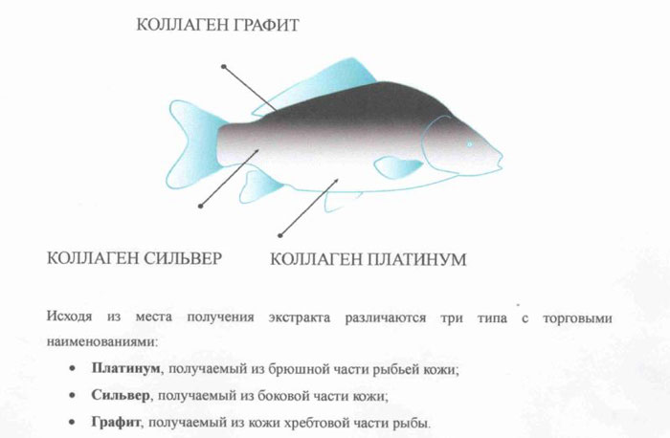
Омега-3, жирные кислоты - «лекарство» для памяти

Slide 34
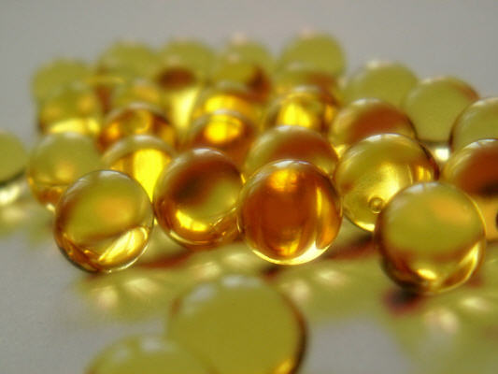

Slide 35
Назарларыңызға рахмет!

